Slide 1
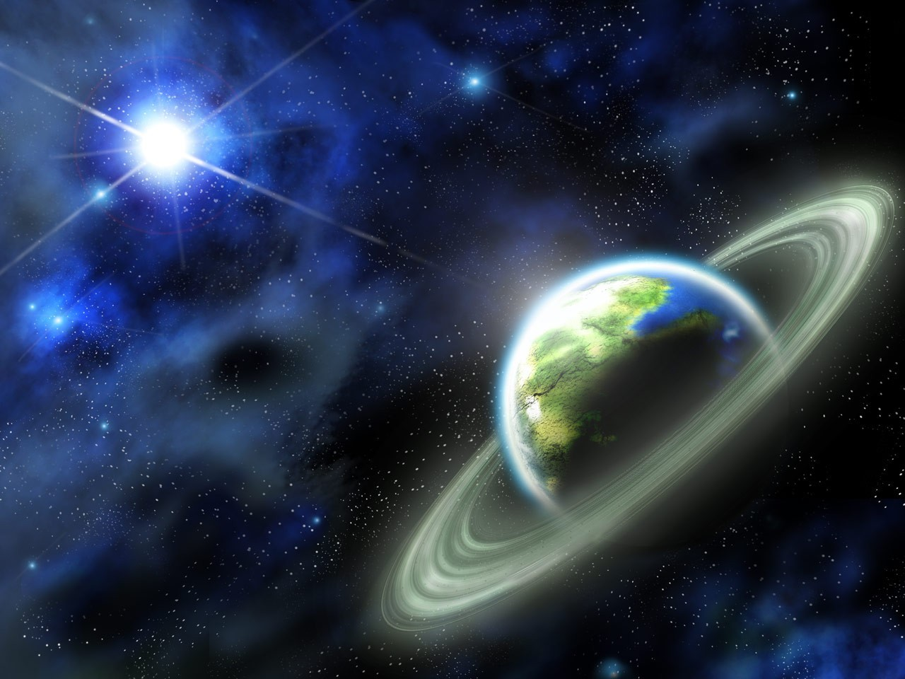
12 апреля- День Космонавтики

Slide 2
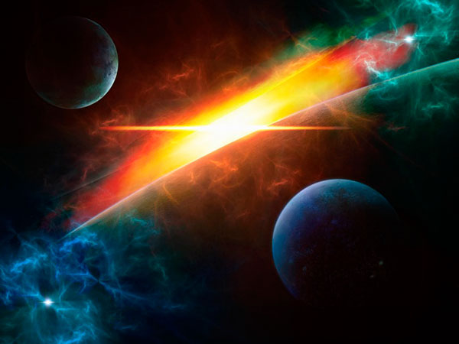
В необъятных просторах космоса

Slide 3
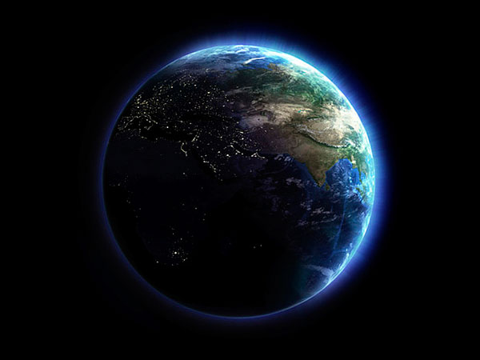
вращается наша Земля. Она – одна из планет Солнечной системы.

Slide 4
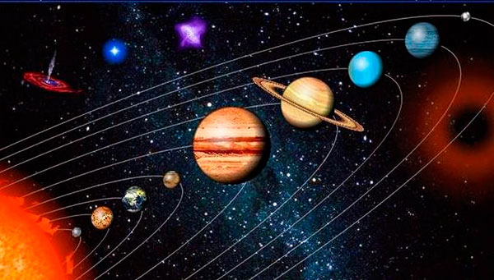
Солнечная система – это объединение планет и их спутников – вращающихся вокруг звезды – Солнца.
Планет всего девять, все они разные.

Slide 5
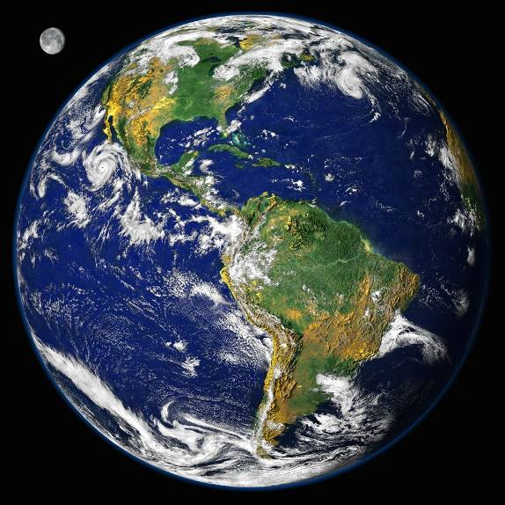
Мы живем на планете Земля.

Slide 6
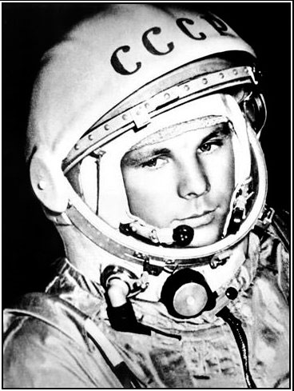
Первым человеком покорившим космос, был советский космонавт Юрий Алексеевич Гагарин.
В космической ракете
С названием «Восток»
Он первым на планете
Подняться к звёздам смог.
Поет об этом песни
Весенняя капель:
Навеки будут вместе
Гагарин и апрель.
В. Степанов.

Slide 7
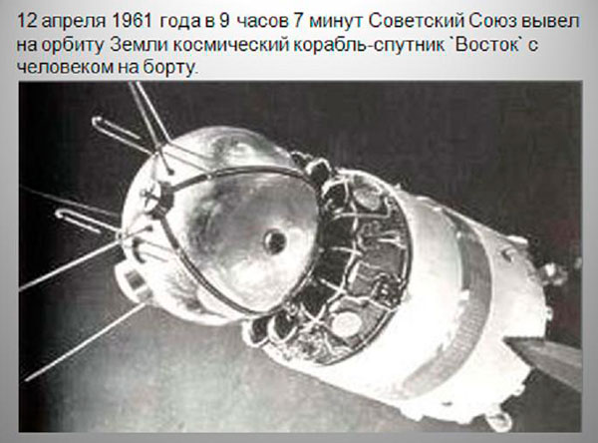
Полет продолжался 1 час 48 минут. Корабль «Восток» совершил один оборот вокруг Земли.

Slide 8
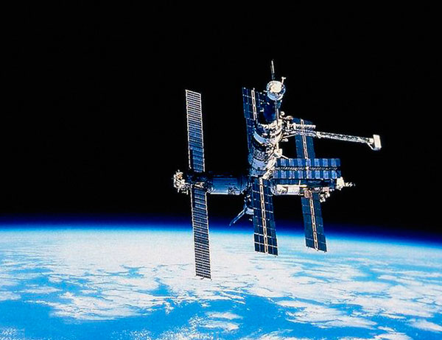
Для проведения некоторых исследований нужно, чтобы человек долгое время находился в космосе. Были придуманы космические дома - орбитальные станции.

Slide 9
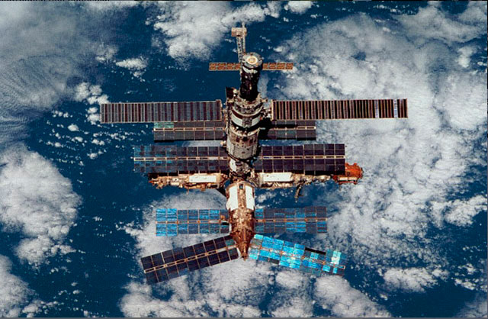
Спутники, запущенные человеком в космос присылают на Землю снимки нашей планеты и снимки космического пространства.

